Slide 1
概率统计第五章习题课
概率统计第五章习题课
计算机科学与技术学院

Slide 2
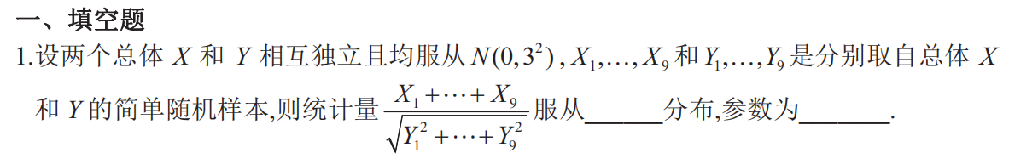
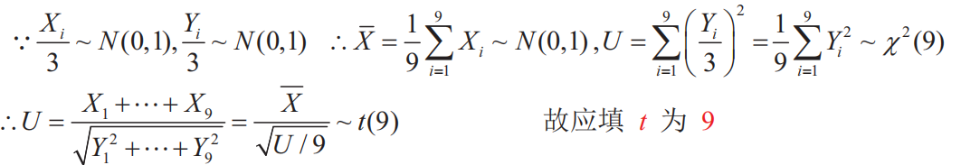
解
本科概率论与数理统计作业卷八
计算机科学与技术学院

Slide 3
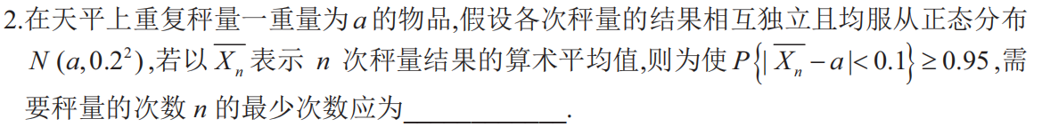
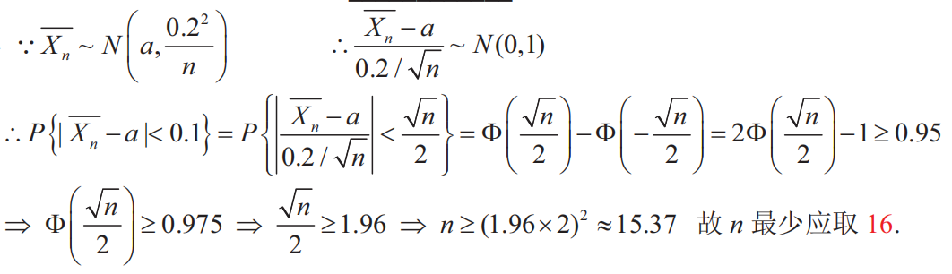
解
本科概率论与数理统计作业卷八
计算机科学与技术学院

Slide 4
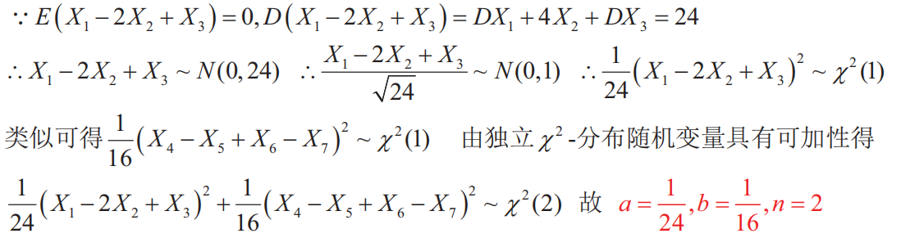
解
本科概率论与数理统计作业卷八
计算机科学与技术学院

Slide 5
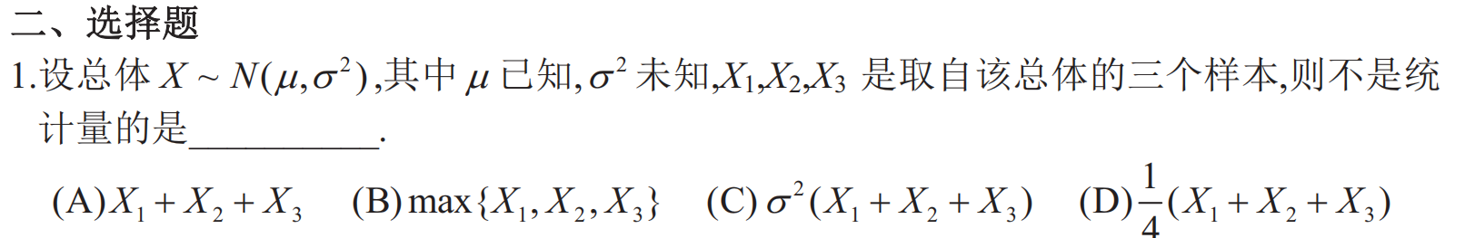
解
本科概率论与数理统计作业卷八
计算机科学与技术学院

Slide 6
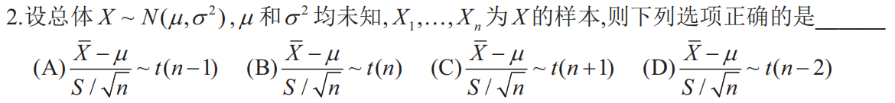
解
本科概率论与数理统计作业卷八
计算机科学与技术学院

Slide 7
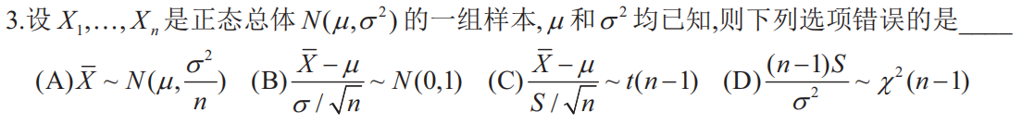
解
本科概率论与数理统计作业卷八
计算机科学与技术学院

Slide 8
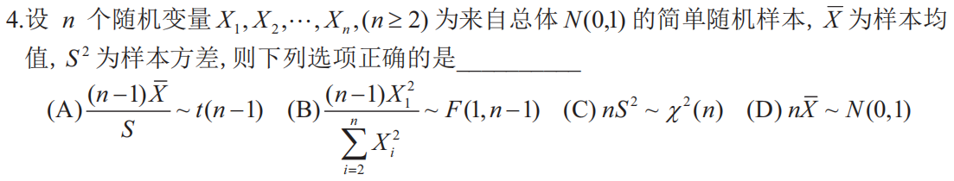
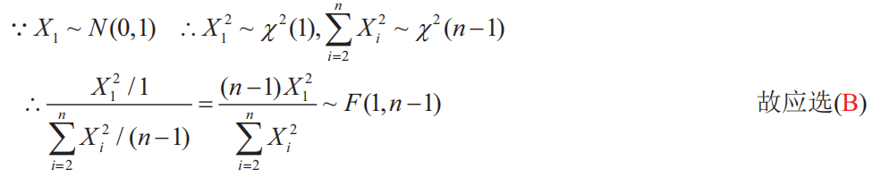
解
本科概率论与数理统计作业卷八
计算机科学与技术学院

Slide 9
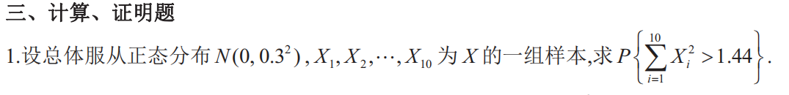
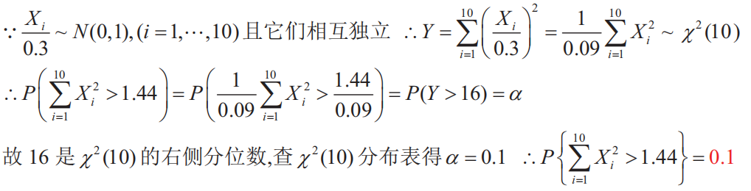
解
本科概率论与数理统计作业卷八
计算机科学与技术学院

Slide 10
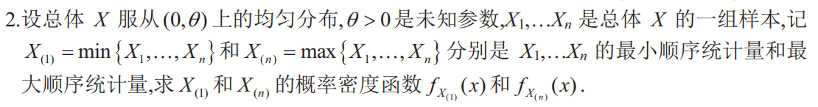
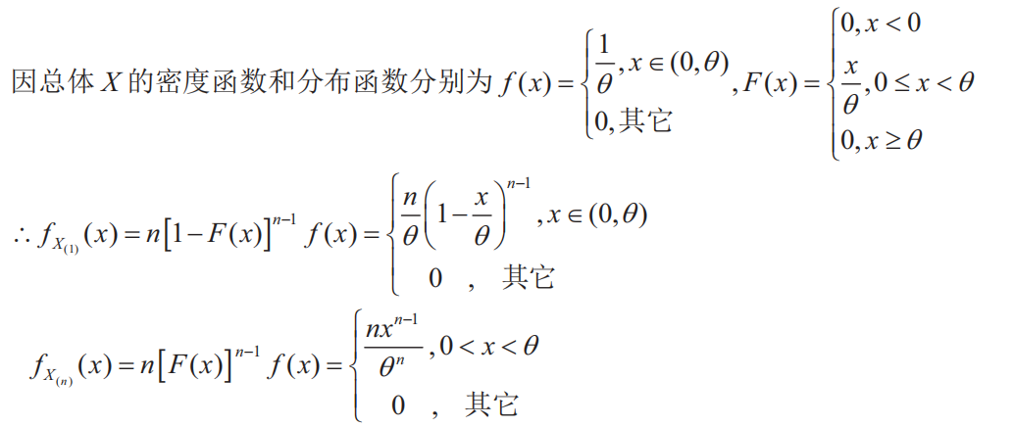
解
本科概率论与数理统计作业卷八
计算机科学与技术学院

Slide 11
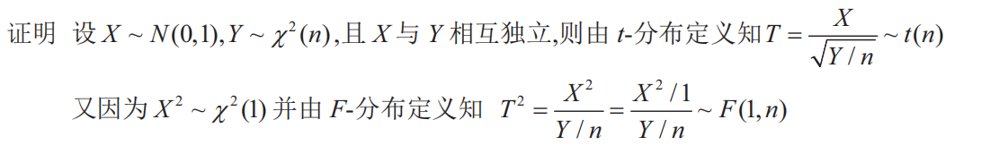
本科概率论与数理统计作业卷八
计算机科学与技术学院

